Slide 1

Présentation du quartier Nanterre La Folie et les impactes du GPE
Par Juste RAIMBAULT et Alicia JACOB

Slide 2
Plan
I Analyse du territoire
II Scénario d’urbanisation
et Plan Masse
III Impacts du GPE

Slide 3
I Analyse du territoire

Slide 4
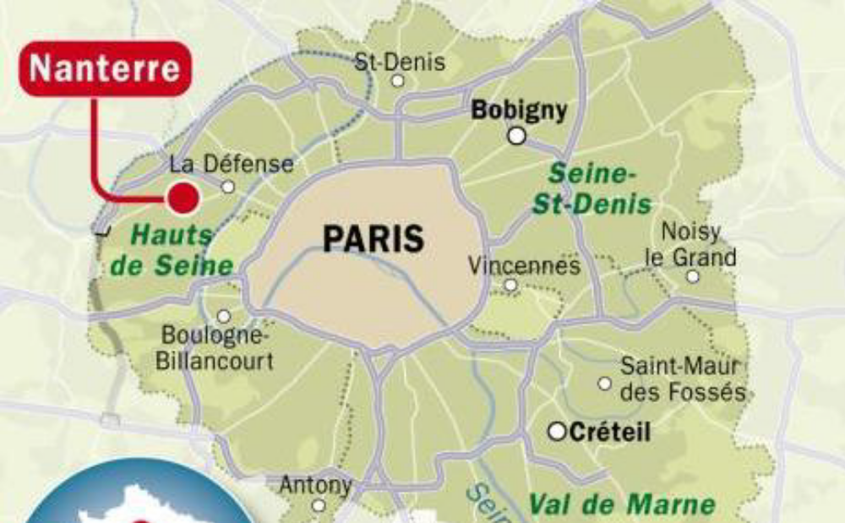
Localisation

Slide 5
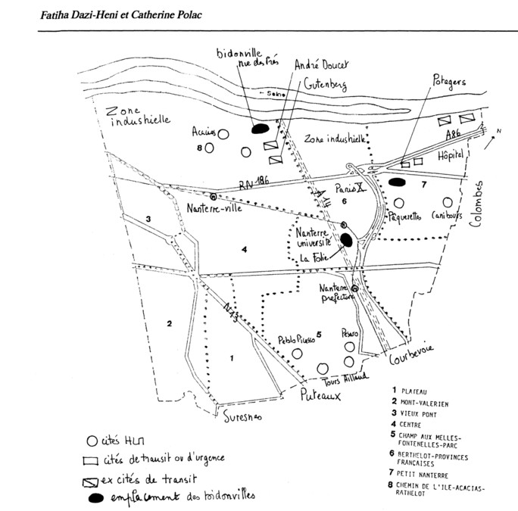
Histoire et Héritages
Source :Dazi-Heni Fatiha, Polac Catherine. Chroniques de "la vraie base". La constitution et les transformations du réseau associatif immigré à Nanterre. In: Politix. Vol. 3, N°12. Quatrième trimestre 1990. pp. 54-69

Slide 6
Nanterre dans le 92

Slide 7
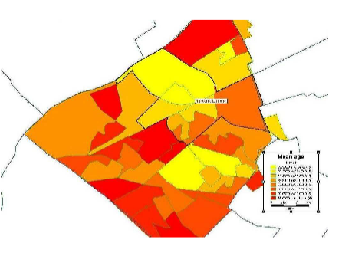
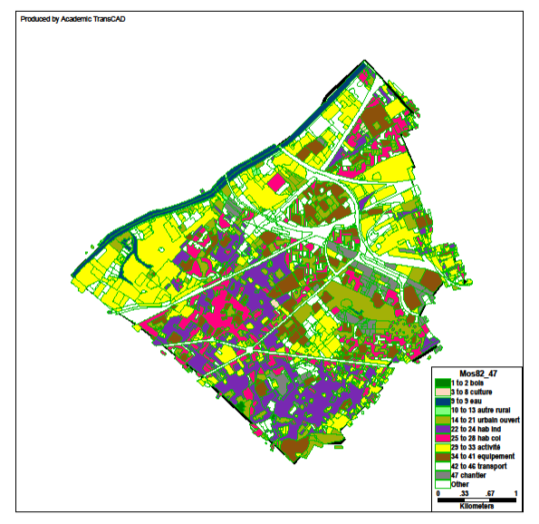
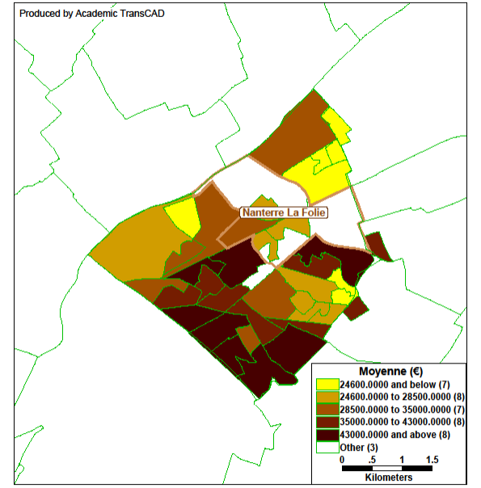
Moyenne d’âge par zone Iris de Nanterre
Revenu moyen par zone Iris de Nanterre
Usage du sol de Nanterre

Slide 8
Nanterre La Folie
Carte IGN

Slide 9
Scénario d’urbanisation et Plan Masse

Slide 10
Population et Emploi 2007
7eme commune la plus peuplée de France avec 88 875 habitants
(avec 34000 actifs dont 65% travaille dans une autre commune)
96000 emplois occupés (dont 83000 par des actifs venant d’une autre commune)
31000 étudiants (dont 29000 venant d’une autre commune)
Soit plus de 200 000 usagers de la ville.
Source : Altas Socio-démographique et économique de la ville de Nanterre

Slide 11
 | ZONE | PTOT_2030 | ETOT_2030 | PNACT | PACT | ETOT | PETU
2030 | 829 | 28201 | 28236 | 14661 | 13540 | 28236 | 0
2005 | 829 | 13819 | 12721 | 6635 | 7184 | 12721 | 31000
2030 Modifié | 829 | 44000 | 45000 | 22874 | 21126 | 45000 | 34906

Slide 12
Plan Masse

Slide 13
Plan Masse

Slide 14
Plan Masse

Slide 15
Les Impacts du GPE

Slide 22
Bibliographie
http://www.nonfiction.fr/article-6693-bidonvilles_de_nanterre_quand_limage_reconcilie_lhistoire_et_la_memoire.htm
Altas Socio-démographique et économique de la ville de Nanterre
Dazi-Heni Fatiha, Polac Catherine. Chroniques de "la vraie base". La constitution et les transformations du réseau associatif immigré à Nanterre. In: Politix. Vol. 3, N°12. Quatrième trimestre 1990. pp. 54-69

